Slide 1

ARCHIVO DE DATOS
By:

Slide 2
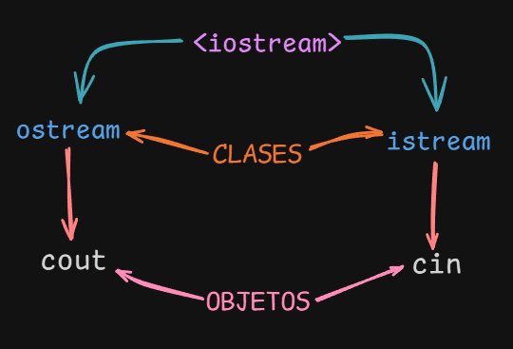
OBJETOS VS VARIABLES
Dicho de una manera medianamente técnica, un “Objeto” es la instancia de una clase. Pero.. para que lo entiendan de manera práctica, pongamoslo así. Nosotros tenemos variables normales como “enteros” que son tipo “int” , como “decimales” que son tipo “double” o “float”, como “caracteres” que son tipo “char”; entonces, siguiendo esta analogía, un “Objeto” sería de tipo “Clase”. Nosotros trabajamos previamente con los objetos “cout” (de la clase “ostream”) y “cin” (de la clase “istream”) para manejar la entrada y salida de los datos. No obstante, ahora utilizaremos otros para así trabajar directamente con los archivos en lugar de redireccionar.

Slide 3
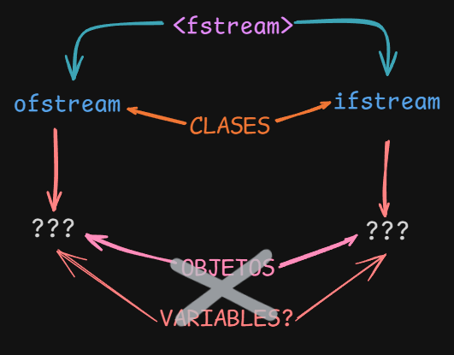
FSTREAM
De manera muy parecida con la libreria “iostream”, llega la librería “fstream”. Esta nos trae las clases “ofstream” (archivos de salida) e “ifstream” (archivos de entrada), para manejar salida y entrada de datos directamente con los archivos.
Pero entonces.. ¿por qué no aparecen sus objetos en la imagen? Como ya habrán notado por la analogía anteriormente mencionada, nosotros ahora vamos a crear nuestros objetos! Pero tampoco se emocionen, pues será de una forma muy básica, tanto como para llamarlas variables. Pues en lugar de hacer: >> int numero;
// Para definir un entero
Deberíamos poder también hacer algo como: >> ofstream arch;
// Para definir un archivo (en este caso de salida)
Nota:
> Existen más clases en esta librería las cuales no aplicaremos hasta tal vez mucho más a fondo en el curso, así que no se preocupen.

Slide 4
CONSTRUCTORES
A diferencia de una variable regular, una definición usual (sin asignación) para un objeto requiere de parámetros para su correcta inicialización, pues cada objeto se llega a componer de varios subdatos por dentro (dicho de una manera muy simple). Para las clases “ofstream” y “ifstream”, ambos constructores tienen la siguiente forma:
(const char *nombre de archivo.ext, ios_base::openmode modo de apertura);
Archivo de Entrada
ifstream archEntrada(“Archivo Fuente.txt”, ios::in);
Archivo de Salida
ofstream archSalida(“Archivo Destino.txt”, ios::out);
Archivo de Salida
(Añadidura)
ofstream archXtra(“Archivo Destino.txt”, ios::app);

Slide 5
CONSTRUCTORES
Adicionalmente, en caso deseen inicializar los archivos mucho después, puede hacerlo implementando el método “open”.
.open(const char *nombre de archivo.ext, ios_base::openmode modo de apertura);
ifstream archEntrada;
ofstream archSalida,archXtra;
Archivo de Entrada
archEntrada.open(“Archivo Fuente.txt”, ios::in);
Archivo de Salida
archSalida.open(“Archivo Destino.txt”, ios::out);
Archivo de Salida
(Añadidura)
archXtra.open(“Archivo Destino.txt”, ios::app);

Slide 6
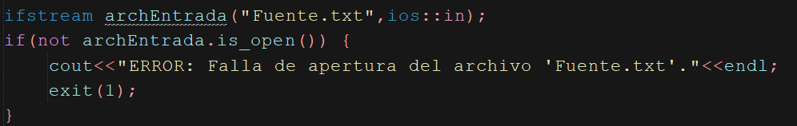
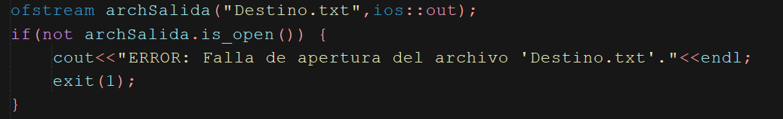
VALIDACIÓN DE APERTURA
Al inicializar nuestras variables de archivo, puede que nos encontremos con que el archivo no esté en el directorio correcto, tenga otro nombre, etc. Por ello, el archivo no se podría abrir produciendo así errores que harían que nuestro programa se caiga. Para evitar ello, debemos SIEMPRE validar la apertura de cada uno de nuestros archivos. Para ello, luego de la inicialización utilizaremos el método “.is_open()”.
Notas:
> Se valida si NO ESTÁ abierto para una mejor modulación.
> El mensaje del cout debe ser específico para distinguir cada archivo.
> “exit(1)” nos sale del programa indicando un estado de error.

Slide 7
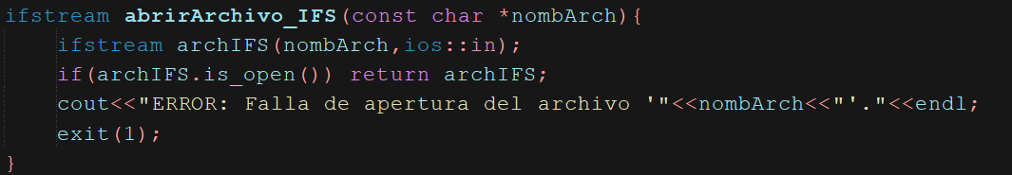

BONUS: MODULACIÓN
Como notarán, si es que llegan a trabajar con varios archivos, la apertura se les hará extensa, por ende debería haber una forma de lograr resumirlo y generalizarlo para cada caso. Cabe resaltar que esta forma puede que no sea validada por el curso como tal, por lo que se recomienda preguntar a los evaluadores.
Entonces para esto, simplemente lo que haremos será una función que generalice el proceso, teniendo en cuenta que las funciones pueden devolver valores de todo tipo y esta analogía:
Si:
>> int numero = *valor entero*; Entonces:
>> ifstream arch = *valor ifstream*;
>> ofstream arch = *valor ofstream*;

Slide 8
DESTRUCTORES
Al igual que para una variable normal, los destructores se encargan de eliminar todo uso de la variable como tal. Estos usualmente se se inician automáticamente al finalizar un programa, bloque, función, etc. Pero a su vez, en algunos casos como este, se pueden llamar por métodos, por lo que refiriéndose a este contexto, el método se usaría para cerrar el archivo y ya nunca más referirlo a partir de esa variable.
ifstream
arch.close();
ofstream
Entonces esto nos lleva a hablar de los métodos!
Nota:
> Esto no se suele usar en el el curso, pero en caso de ser necesario simplemente se pondría al final de la función de donde se esté haciendo uso.

Slide 9
MÉTODOS .. COMPARTIDOS?!
Así como se ve, y pues es lógico viendo que las librerías son “iostream” y “fstream” , ¡algo en común debían tener! Entonces.. >> TODOS LOS MÉTODOS (y sobrecargas) ESTUDIADOS PARA LOS OBJETOS DE LA CLASE “OSTREAM” (cout) SON LOS MISMOS QUE PARA LOS DE LA CLASE “OFSTREAM”!!
>> TODOS LOS MÉTODOS (y sobrecargas) ESTUDIADOS PARA LOS OBJETOS DE LA CLASE “ISTREAM” (cin) SON LOS MISMOS QUE PARA LOS DE LA CLASE “IFSTREAM”!!
archSalida.fill();
archSalida<<setw(10)<<”hola”<<endl;
archSalida.precision();
archEntrada.get();
archEntrada>>letra>>ws;
archEntrada.eof();

Slide 10
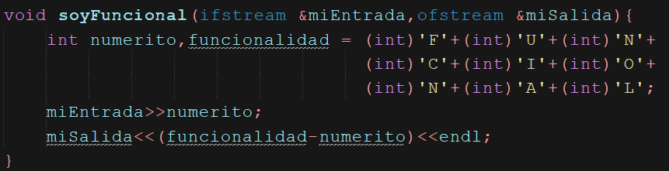
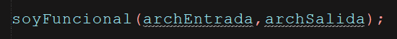
PARAMETRIZANDO
Dado que ustedes están EDITANDO directamente los archivos, si quisieran pasarlos como parámetros de una función deben hacerlo por REFERENCIA. Cabe resaltar que las variables de los archivos de lectura también son “editadas” pues el cursor de lectura es el que se va moviendo.
EJEMPLO:
Nota:
> Si se dan cuenta, y creo que ya era obvio, pueden variar el nombre de su variable de archivo dentro de la función pues son VARIABLES como tal!

Slide 11
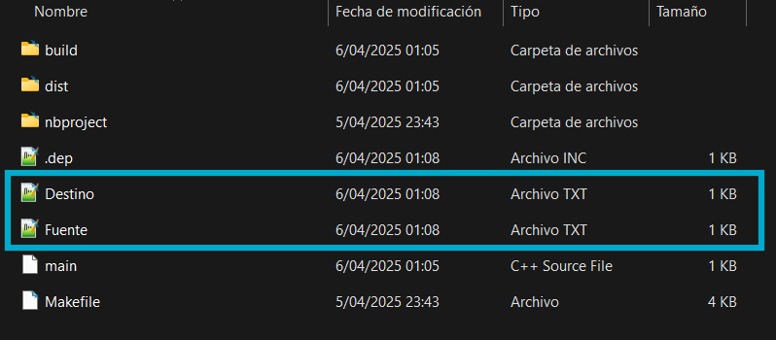
DIFERENCIAS DE UBICACIÓN
Antes de realizar un ejemplo, debemos resaltar que la ubicación de los archivos será diferente, pues el programa toma y lee todo a partir de rutas relativas por lo que la “raíz” es el punto de inicio estándar para esto. Por ello, ahora los archivos no se ubicaran al costado del ejecutable, sino que serán puestos directamente en el directorio del proyecto.
Nota:
> Cabe resaltar que igualmente para los archivos de salida, no es necesario colocarlos la primera vez, pues se autogeneran.

Slide 12
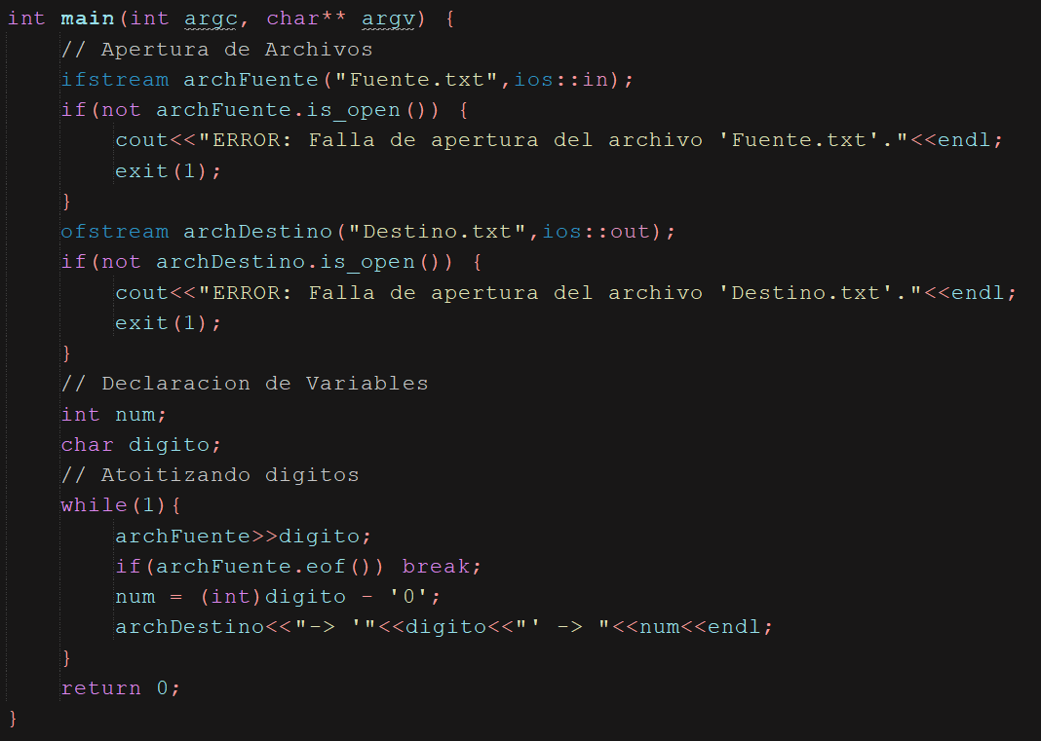
EJEMPLO PRÁCTICO DE USO
TIPS
Como se puede ver en los comentarios, se recomienda que por cada bloque o función , modulen de esa forma su código; es decir:
1) Apertura de Archivos
2) Declaración de Variables
..) Sus demás procesos..

Slide 13
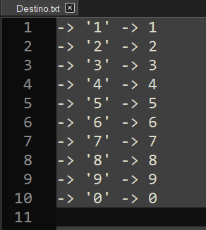
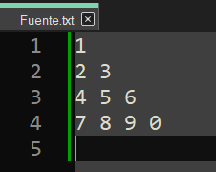
EJEMPLO PRÁCTICO DE USO
(Resultados)

Slide 14
GRACIAS!
By:

